Slide 1

Instructivo de Uso de Magnesol® XL y Limpieza de freidora abierta

Slide 2
OBJETIVO GENERAL
Potenciar el ciclo de vida útil de los aceites de frituras, mediante el uso diario del Magnesol® XL.
Objetivos Específicos:
Reducir el costo en el proceso de frituras, generado en el consumo de los aceites.
Retirar del aceite el contenido de Ácidos Grasos Libres, la formación de compuestos polares, peróxidos e impurezas líquidas y sólidas resultantes del proceso de frituras.
Mejorar la calidad del producto frito, para hacerlo más saludable al consumidor.
Disminuir el descarte de aceite usado, lo cual es nocivo para el medio ambiente.

Slide 3
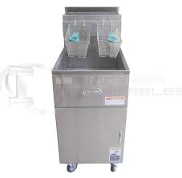
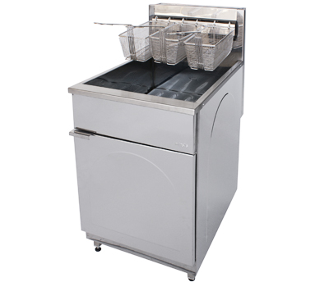
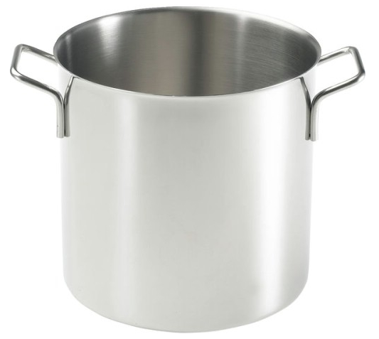
TRATAMIENTO DEL ACEITE CON MAGNESOL® XL EN FREIDORA ABIERTA Freidora para procesar multiproductos, línea blanca, línea amarilla, arepa y papa francesa
 | DESCRIPCIÓN
 | Freidora para procesar todo tipo de frituras. Cuenta con una válvula de salida para la decantación del aceite, permitiendo su filtración y vaciado en una olla. Método empleado para aplicar el Magnesol® XL en esta freidora abierta: Decantado del aceite a un olla, pasando a través de un colador, para luego aplicar el purificador directo en la olla. La medida es 202 gramos por cada freidora
 | Material Olla: Acero Inoxidable. Capacidad Olla: volumen de aceite del proceso El uso de una olla con capacidad para contener la totalidad del aceite del proceso, resulta más funcional para el procedimiento de purificación, ya que se obtiene mayor eficiencia, se facilita la manipulación y aplicación del Adsorbente, se garantiza el 100% de contacto del Magnesol® XL con el aceite y se simplifica la limpieza del recipiente.

Slide 4
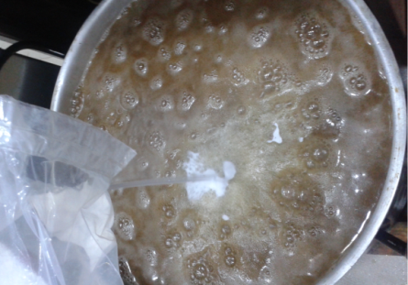
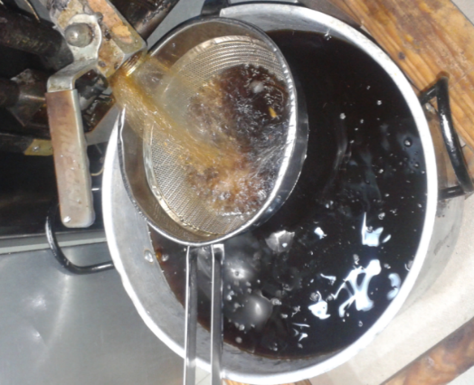
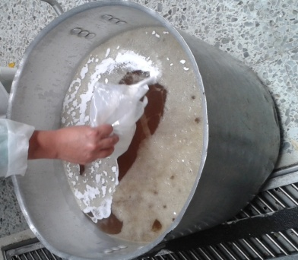
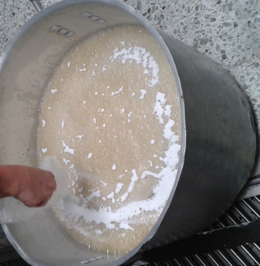

Procedimiento realizado usando una olla para freidora abierta:
④ Vaciar el aceite caliente de la freidora a una olla que tenga capacidad de contener el volumen de aceite, ubicando un cedazo en la boquilla de salida de la freidora, para retener la impurezas sólidas (migajas).
⑤ Aplicar lentamente la dosificación de Magnesol® XL, al aceite que está dentro de la olla.
① Verificar la finalización del proceso de frituras con el Operador de la freidora.
② Revisar que el indicador de temperatura del aceite en la freidora esté a 350°F o superior a 160°C, y apagarla junto con el piloto.
③ Verificar que la olla o recipiente donde se vaciará el aceite, esté limpio y seco antes de iniciar el procedimiento.
Nota: Antes de filtrar el aceite en la olla, se debe validar la temperatura ideal del aceite, aplicando una pequeña cantidad de Magnesol® XL en la freidora, para comprobar que haga efervescencia; si esto no sucede, se debe calentar el aceite y de nuevo repetir esta pequeña aplicación, hasta que efervesca y asegurar que el aceite estará caliente al vaciarlo en la olla, antes de aplicarle el Magnesol.

Slide 5
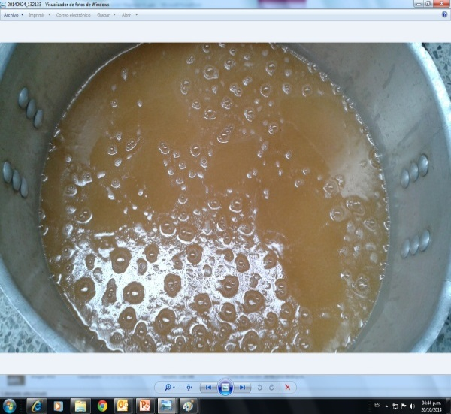
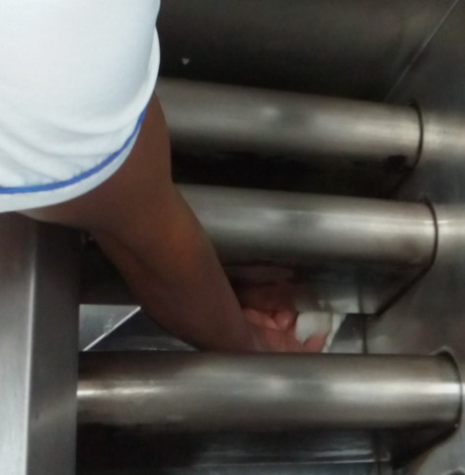
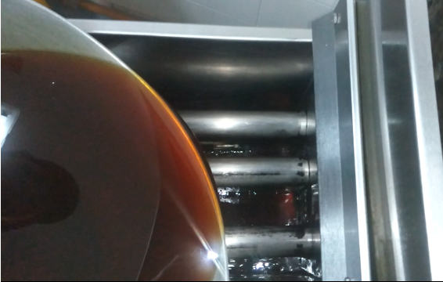
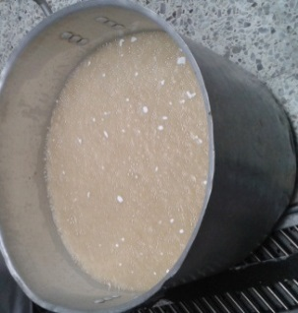
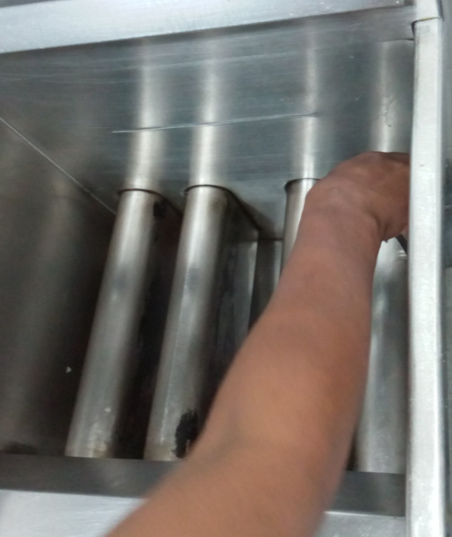
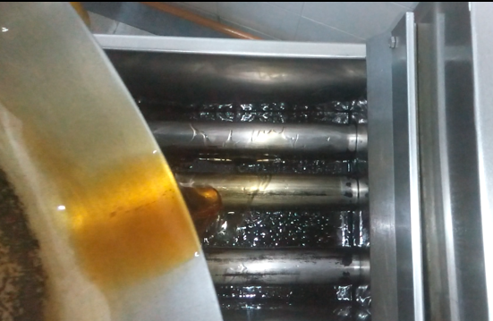
Procedimiento realizado usando una olla para freidoras abiertas:
⑥ Dejar actuar el Magnesol® XL mínimo ocho (8) horas, en contacto con el aceite dentro de la olla.
7. Lavar la freidora con los productos aprobados para lavar en su cocina y luego asegúrese de dejar la freidora totalmente limpia y seca.
⑧ Al transcurrir ocho (8) horas o más, vaciar todo el aceite que está en la olla, sin dejar caer a la freidora la torta o residuo de Magnesol®.

Slide 6
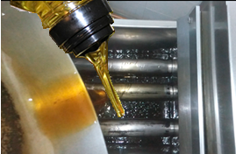
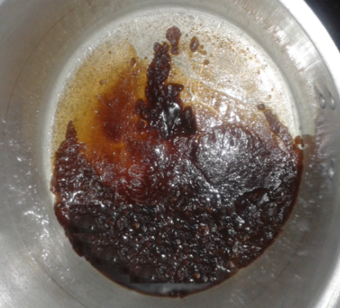
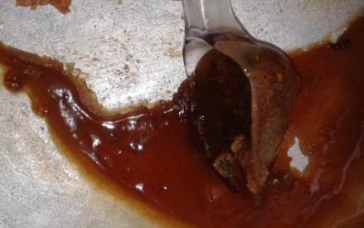
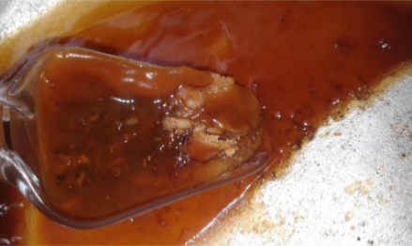
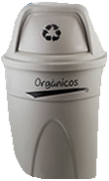

Procedimiento sugerido usando una olla para freidoras abiertas:
⑨ Luego de vaciar el aceite a la freidora, caliéntelo y realice nivelación con aceite virgen hasta donde indique el nivel del volumen de la freidora, para renovar sus propiedades de fritura.
⑩ Retirar de la olla la masa o torta de Magnesol® XL y desecharlo con los residuos orgánicos de la cocina. Lavar la olla empleando los productos de aseo aprobados para limpiar sus recipientes de cocina.

Slide 7
OBSERVACIONES IMPORTANTES SOBRE EL COLOR DEL ACEITE TRATADO CON MAGNESOL® XL:
El color de los aceites de frituras se va degradando con el tiempo que permanezca en uso. Es importante evidenciar esta variación en la tonalidad de los aceites purificados, ya que es diferente a la alteración de color en un aceite que no se le aplica el Magnesol® XL; por consiguiente, si los aceites no son tratados con el Magnesol® XL, estos presentarán una degradación acelerada, pasando drásticamente de un color amarillo claro a un café oscuro, además de ser notable la rápida descomposición por las impurezas que no se retiran por el decantado tradicional a través de un colador, papel o tela filtrante, para filtrar partículas pequeñas; también degradan el aceite la humedad, oxidación, ácidos grasos libres y otras formaciones de compuestos polares que alteran el color, olor y sabor, de tal modo que el uso diario del Magnesol® XL, permite obtener una tonalidad más estable, transparente y brillante en los aceite purificados, conservando por más tiempo sus propiedades de fritura.
Por lo tanto, un aceite tratado solo será retirado de la operación de frituras cuando se comprometa la calidad del alimento o cuando los análisis técnicos en Laboratorio, indiquen una degradación inaceptable en la oleína, más no debe ser descartado por el tono cobrizo que va adquiriendo, ya que esta tonalidad, no se le confiere al producto frito por tratarse de un aceite purificado, maleable y con propiedades de fritura estables.

Slide 8
BUENAS PRÁCTICAS PARA TENER EN CUENTA EN LA OPERACIÓN DE FRITURAS
El aceite debe purificarse inmediatamente cese la operación de frituras, para evitar que durante su reposo de un día para otro, sufra el deterioro producido por las impurezas sólidas que se quedan descomponiéndose (carbonizándose) con la temperatura. | Para aceites con un alto índice de frituras, es recomendable dosificar el Magnesol® XL a la escala mayor que le precede, porque el deterioro por su uso excesivo es demasiado y esta práctica contribuirá con su conservación. | Luego de que el aceite se haya purificado, adicione aceite virgen para nivelar el volumen en la freidora, logrando así recuperar propiedades de fritura y permitiendo la apropiada cocción de los próximos alimentos.
En cuanto a la temperatura, en el momento en que la producción de frituras cese y el uso de la oleína sea intermitente, se debe reducir la temperatura del termóstato, dejando solo el piloto encendido para que el aceite conserve calor sin necesidad de quemarse, o en un caso drástico, sin que llegue a arder, porque el aceite cuando pierde su Punto de Humo, se convierte en combustible. | Otra forma de contribuir a la preservación del aceite, es retirando constantemente los sólidos, migajas o material particulado que se desprenden de la fritura para evitar que se carbonicen y en consecuencia degraden el aceite, afectando su calidad y la del alimento. | Tan pronto la fritura se retira de la freidora dentro de la canastilla, solo debe dejarse destilando encima de la freidora menos de treinta segundos, para evitar que los vapores de la freidora los reciba directamente el alimento recién preparado, lo que produciría una absorción de humedad y ablandamiento de la textura, es decir, el alimento estaría absorbiendo los vapores de la freidora.
Los alimentos congelados, solo se deben retirar del frigorífico, cuando vayan a depositarse directamente en la freidora, porque el aceite está fabricado para resistir ese choque térmico. Si el alimento congelado se deja por un tiempo por fuera de la nevera, éste se descongela humedeciendo y ablandando el alimento, lo que agregará más deterioro a la oleína por el aporte de agua en el aceite. Por otra parte, inevitablemente cambiará la textura del alimento, su eficiente cocción, sellado y caramelizado, reduciéndole totalmente su calidad, valor proteínico y alimenticio, generando el rechazo del consumidor.

